Slide 1
SNOOT

Slide 2
Main features
Free For All (FFA)
First Person Shooter (FPS)
Multiplayer
Kindvriendelijk
Power-ups
Online overview (Website)
Blender promotie
Notes:
Onur

Slide 3
Doel van het spel
Per potje zo veel mogelijk punten krijgen
Punten per uitgeschakelde speler
Wanneer health 0 is, is een speler uitgeschakeld
Spelers blijven respawnen
Potje eindigt d.m.v tijdslimiet
Punten worden opgeslagen en bijgehouden
Notes:
Eline

Slide 4
Power-ups
Heart
Geeft de speler een deel van z’n levens terug
Sugar
Laat de speler sneller lopen dan normaal
Coil spring
Geeft de speler meer jump force dan normaal
Ice crystal
Geeft de speler ijs ballen
Meer damage dan normaal
Notes:
Sten

Slide 5
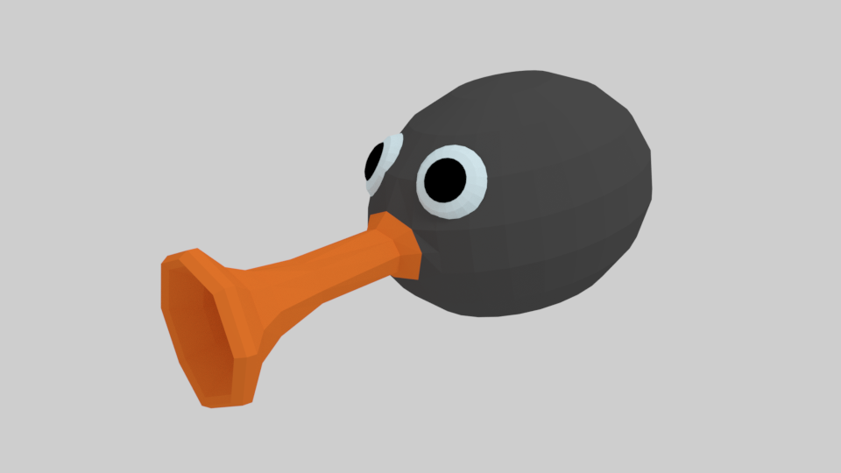
Art style en models
4 verschillende characters
3 verschillende maps
Alle maps zijn snow themed
Low poly
Simpel
‘Cozy’ feel
Notes:
Sten

Slide 6
Multiplayer
Multiplayer is via het internet
Een speler kan een ‘room’ hosten
Een room is een game potje.
Een host speler beslist in welke map er gespeeld wordt
Een host speler kan een wachtwoord op een room zetten
Een host speler kan de room starten
Op dit moment begint het potje
Andere spelers kunnen een room joinen
Notes:
Hugo

Slide 7
Doelgroep
Doelgroep: Jongeren van 13 t/m 21
Liefhebber van games
In bezit van een laptop en/of PC met internetverbinding
Notes:
Mark

Slide 8
Website
De game downloaden
Spelers kunnen inloggen en registreren op de website
Voortgang per speler is hier zichtbaar
Nieuwsfeed/blog van de makers
Notes:
Finn

Slide 9
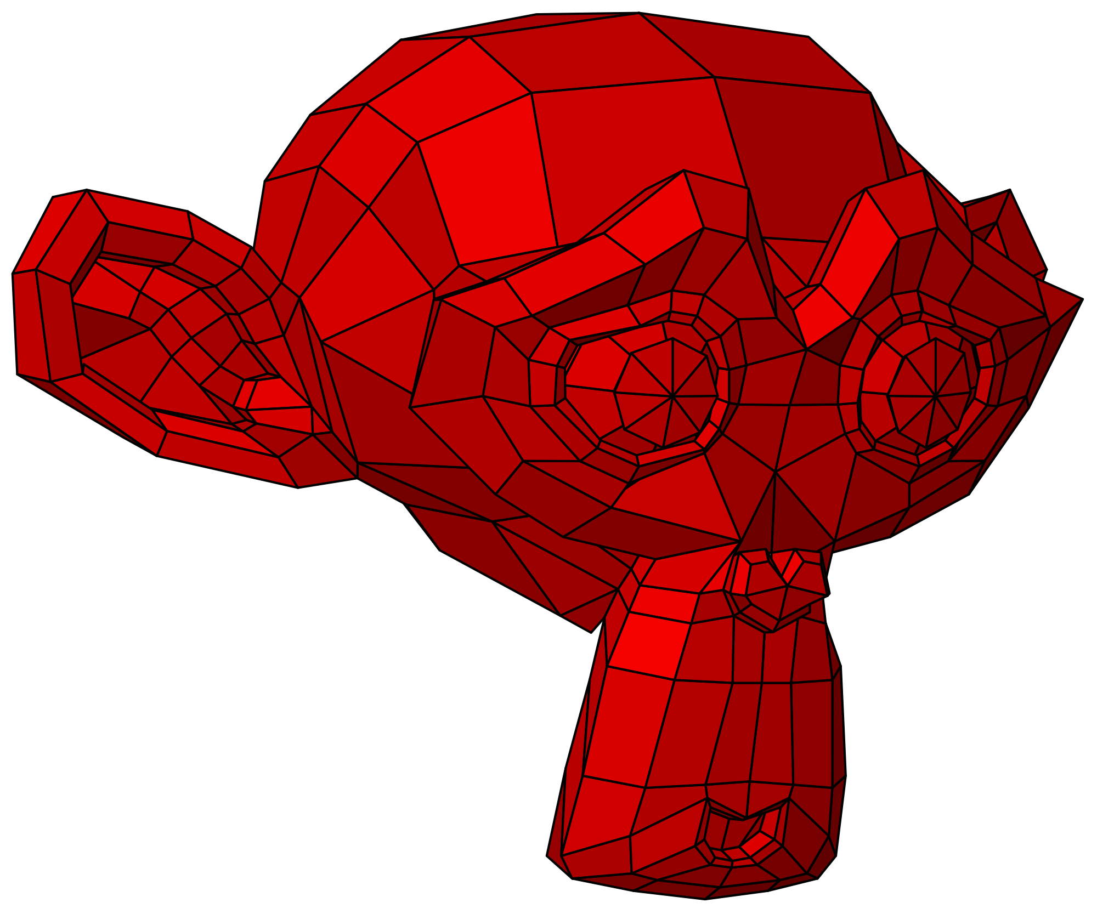
Blender promotie
Start scherm en website hebben beide een duidelijk zichtbare ‘Powered by blender’ tekst/logo
Alle mappen hebben ‘verborgen’ Suzannes erin verwerkt
Sneeuwpoppen hebben een Suzanne als hoofd
Een Suzanne zweeft boven de maps als zon, silently judging you
Notes:
Finn

